Slide 1
调查活动优秀经验
今日播报0812
网络安全为人民 网络安全靠人民

Slide 2
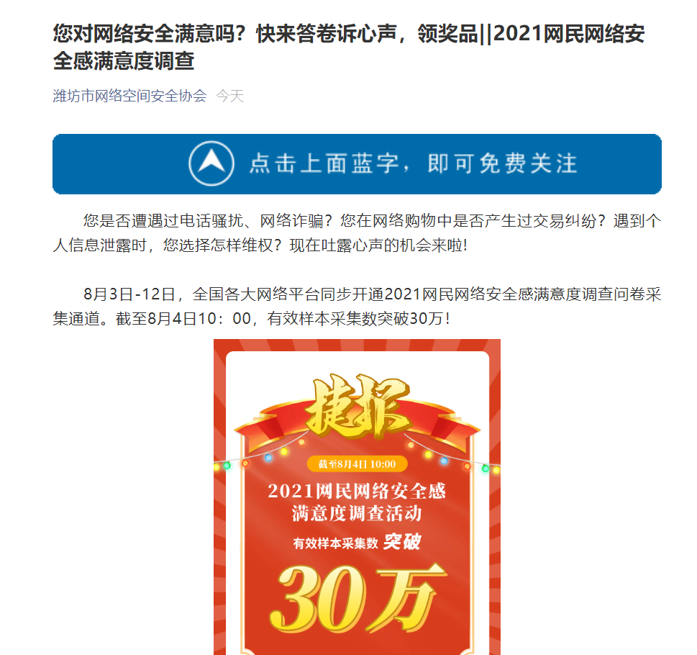
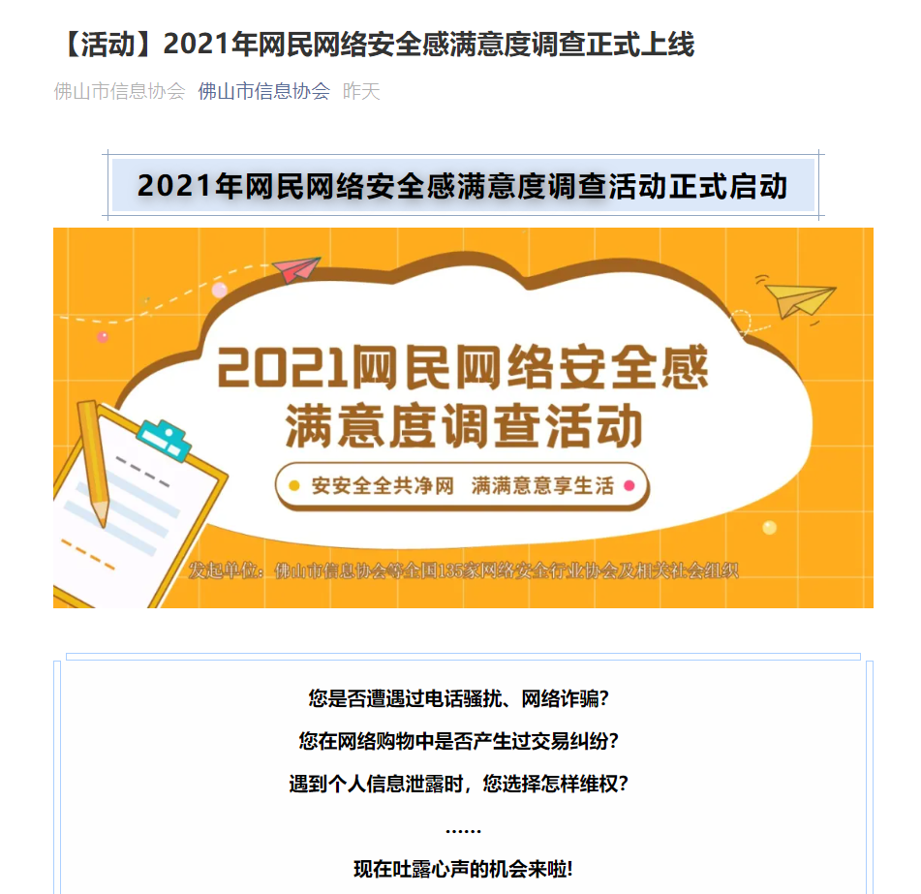
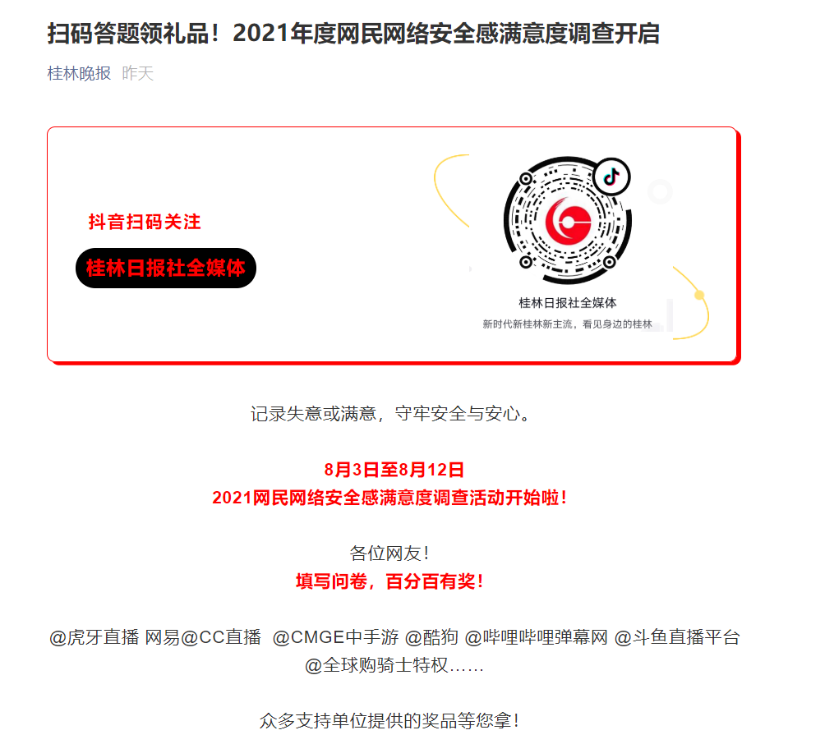
微信公众号发布
潍坊市网络空间安全协会
佛山市信息协会
桂林晚报

Slide 3
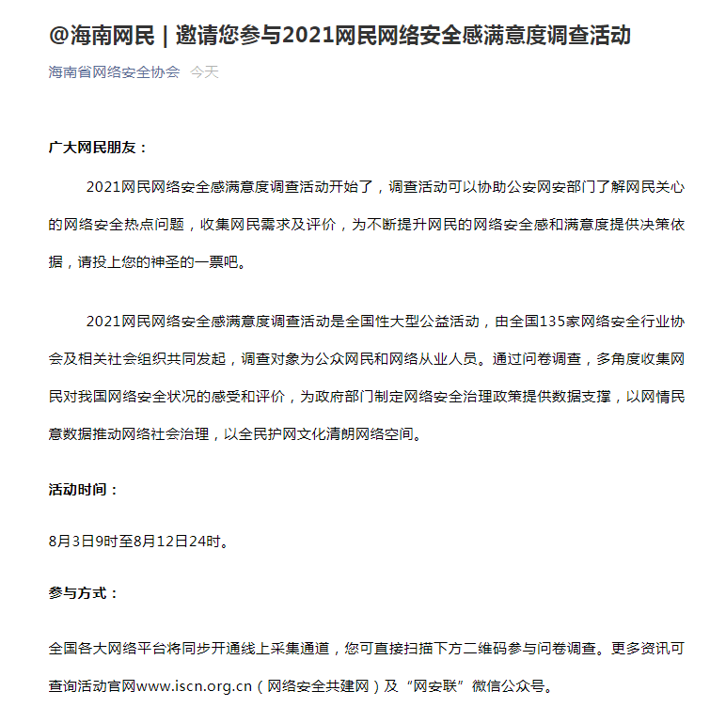
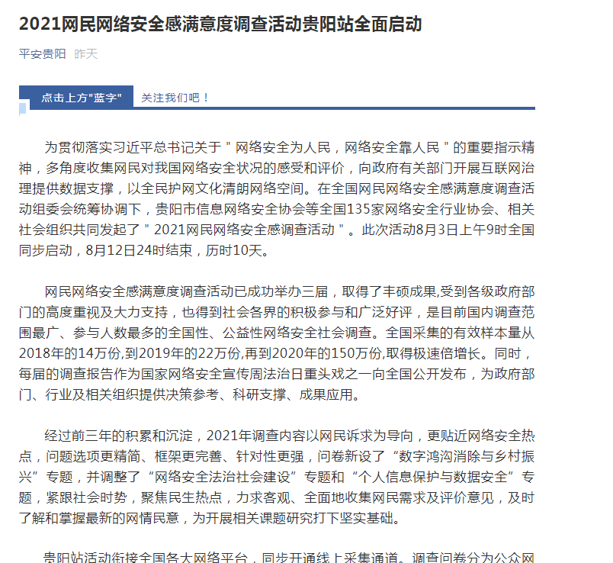
微信公众号发布
海南省网络安全协会
平安贵阳

Slide 4
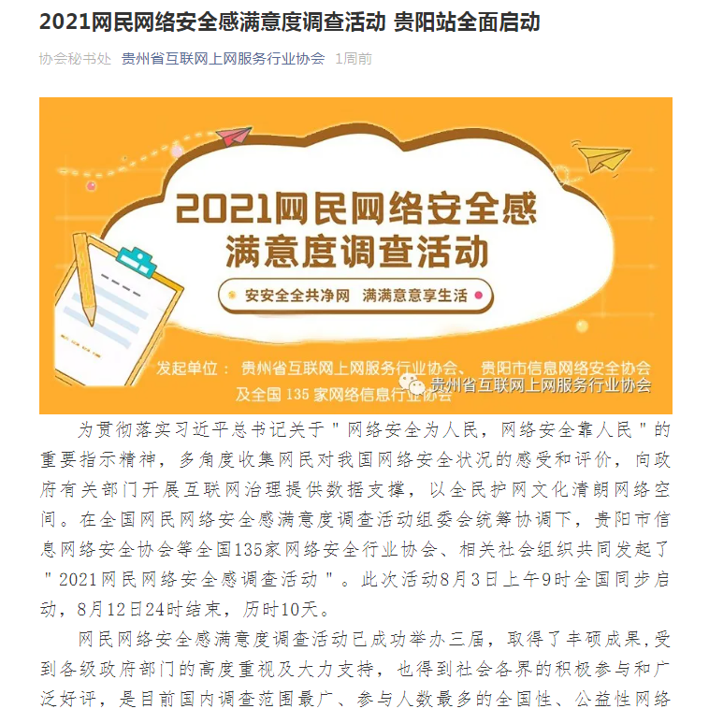
微信公众号发布
贵阳信息网络安全协会
贵州省互联网上网服务行业协会

Slide 5
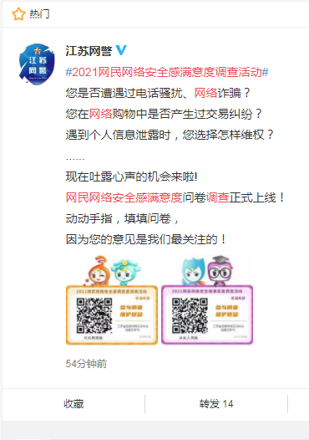
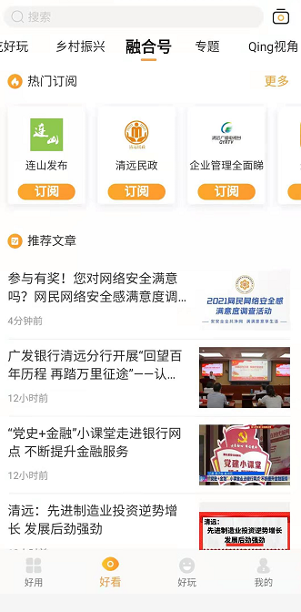
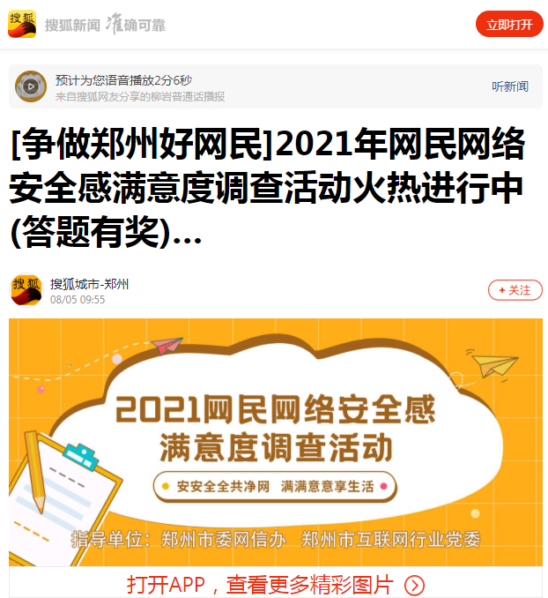
APP、微博互动
搜狐APP
江苏网警微博号
融合号

Slide 6
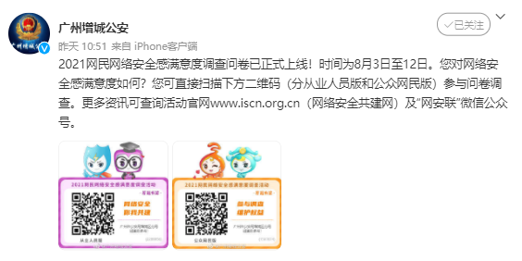
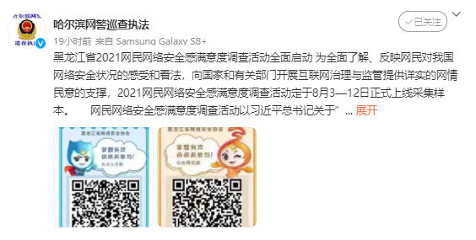
APP、微博互动
广州增城公安
哈尔滨网警巡查执法

Slide 7
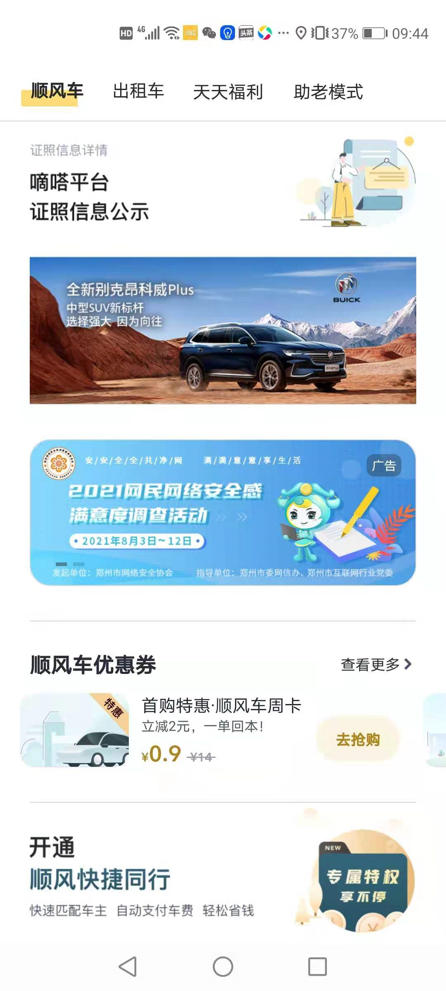
APP、微博互动
天眼APP
嘀嗒出行APP
摩尔庄园手游

Slide 8
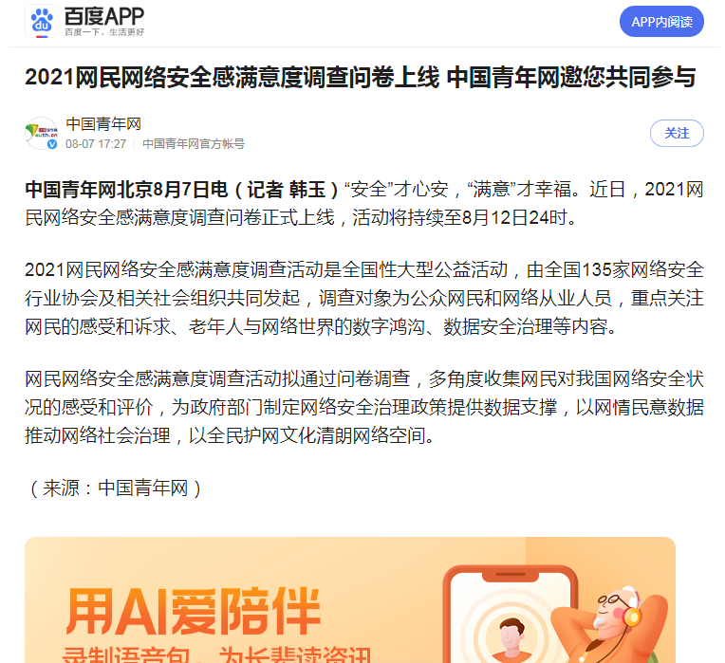
APP、微博互动
百度APP
中国青年网

Slide 9
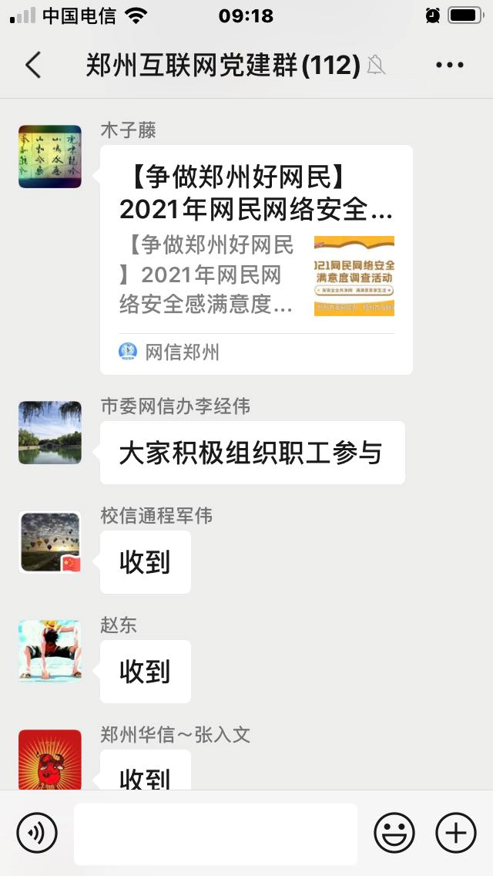
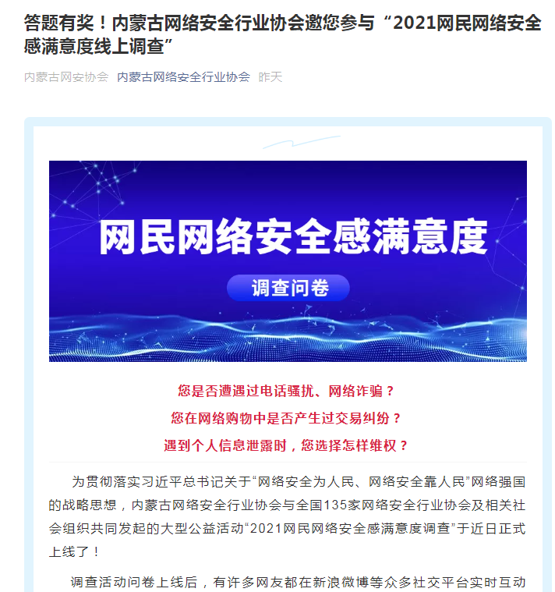
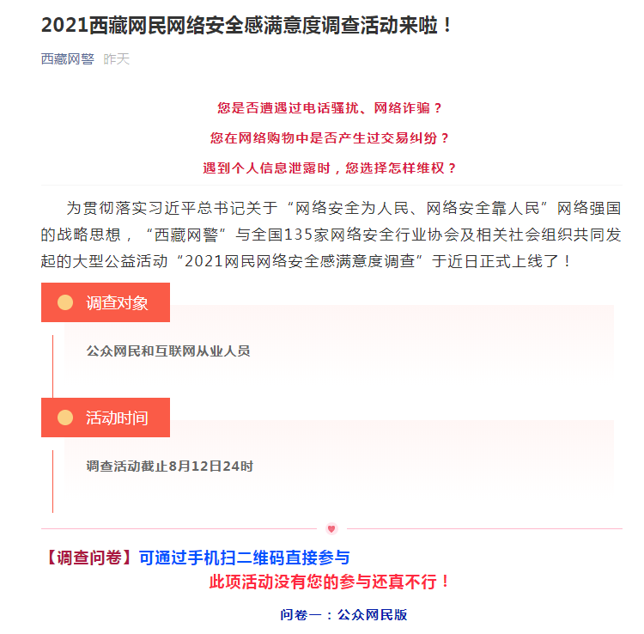
各地多形式积极动员
郑州互联网党建群
内蒙古网络安全行业协会
西藏网警

Slide 10
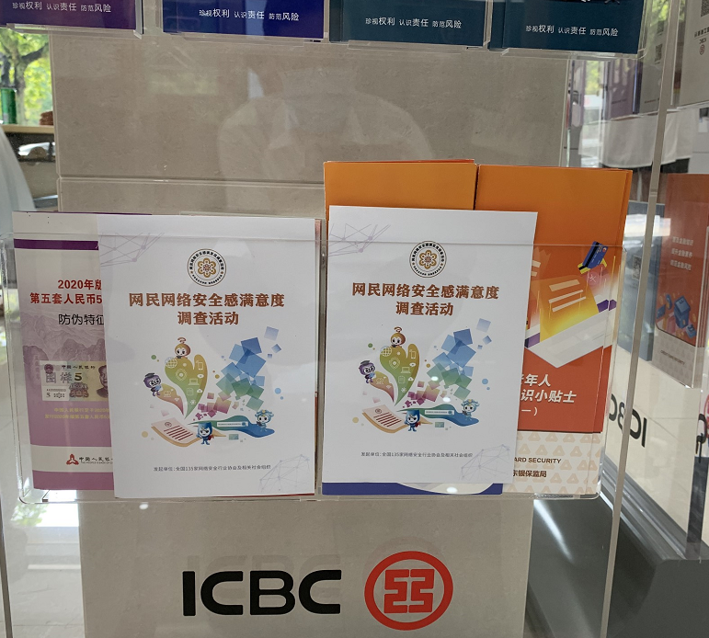
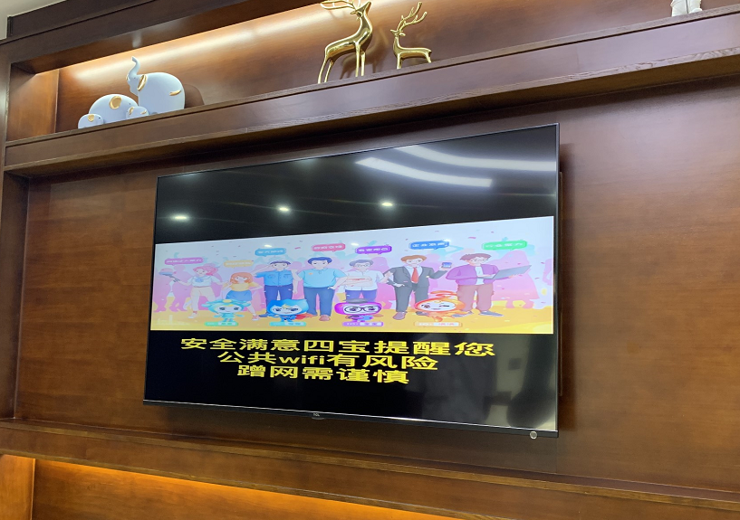
各地多形式积极动员
工商银行
贵阳公安

Slide 11
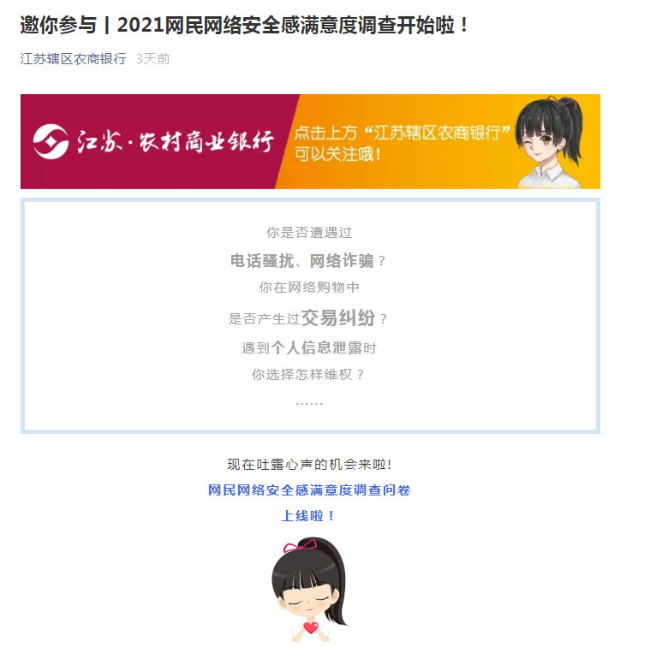
各地多形式积极动员
连云港市总工会
江苏辖区农商银行

Slide 12
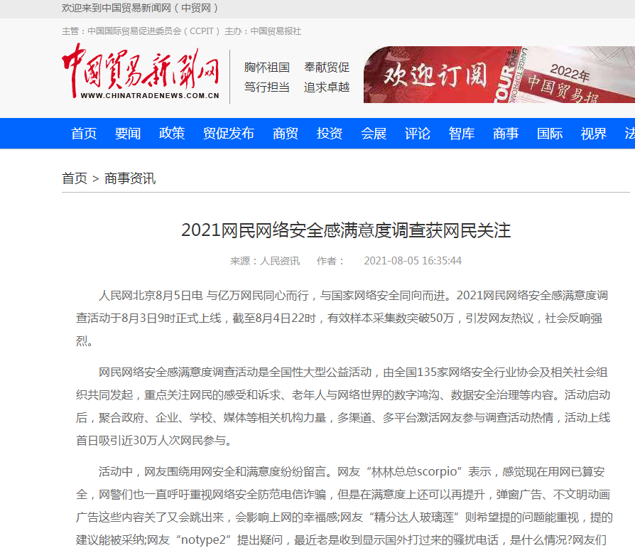
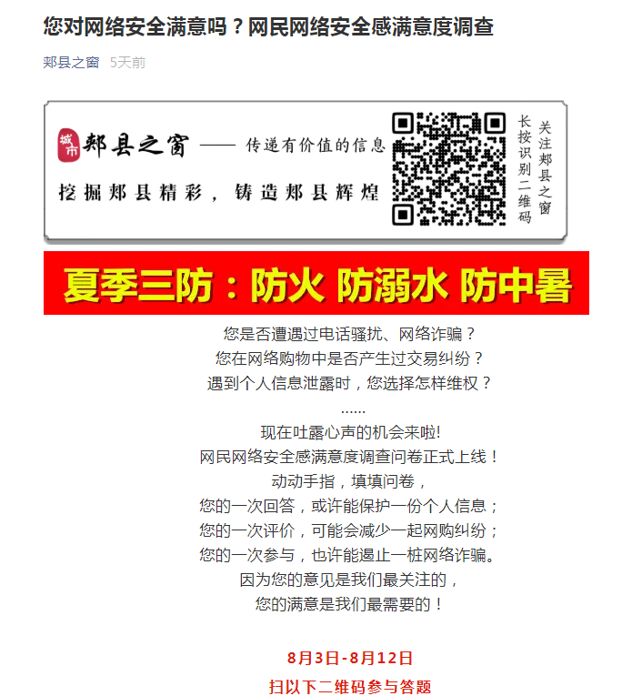
新闻网站资讯发布
中国贸易新闻网
郏县之窗

Slide 13
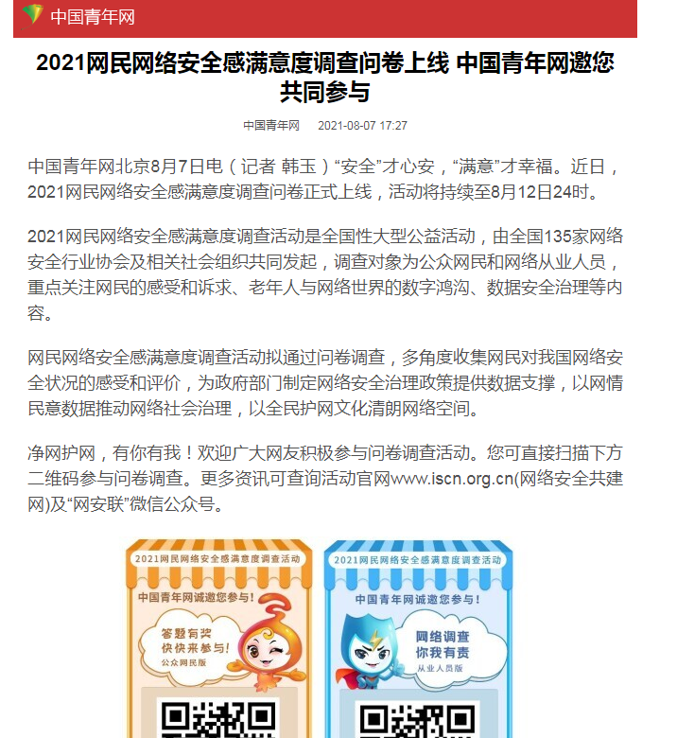
新闻网站资讯发布
中国青年网
韶关民声网

Slide 14
感谢您的耐心观看
THANKS
网络安全为人民 网络安全靠人民

